Slide 1


http://www.sciencep.com
第3篇 电磁学
第十章 静电学(2)
孙云卿
孙云卿
syqing27@uestc.edu.cn

Slide 2
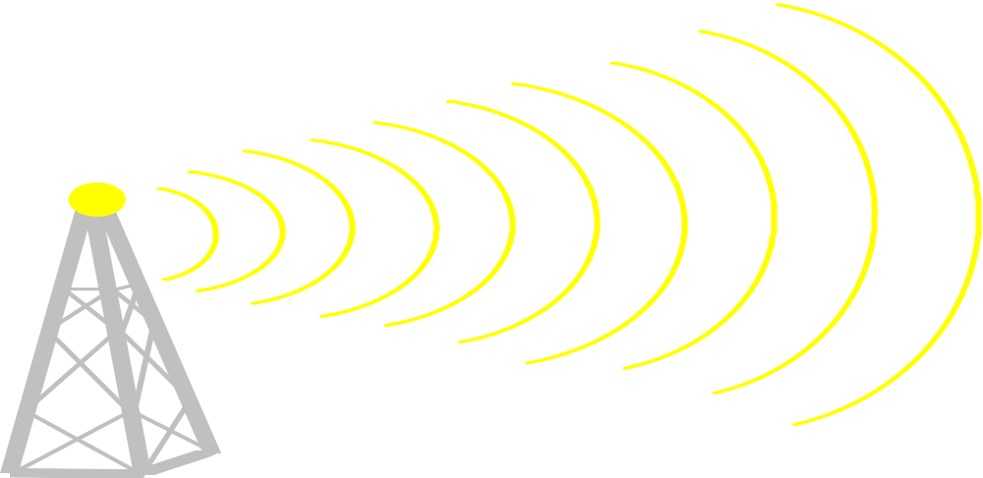

1 电磁学的研究对象
电磁学是研究物质间电磁相互作用及其运动规律的科学
电荷、电流产生电场和磁场的规律；
电场和磁场的相互联系；
电磁场对电荷、电流的作用；
电磁场对物质的各种效应。

Slide 3
2 电磁学的研究方法
(1) 实物粒子的研究方法
跟踪粒子，描述粒子运动状态
分析实物粒子受力状况，分析实物粒子运动状态发生改变的原因
(2) 场的研究方法
• 观点：电磁作用是“场”的作用
• 对象：分布于空间的电磁场
•方法：
标量场：描述其“梯度”
矢量场：描述其“散度”与“旋度”
文献查阅：为何标量场只需描述其梯度，矢量场只需描述散
度与旋度?

Slide 4
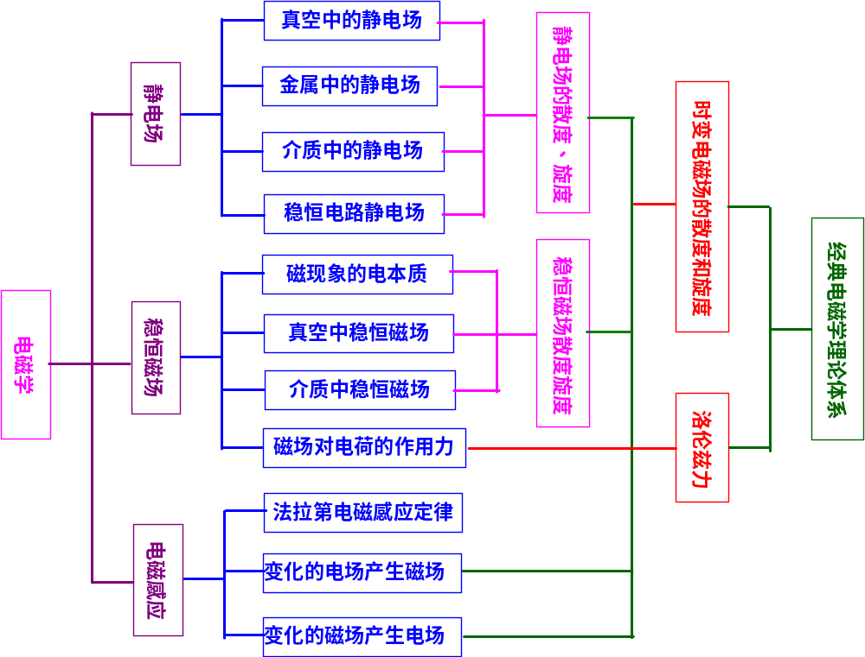
3 电磁学内容结构

Slide 5
静电学结构框图
电相互作用
库仑定律
静电力叠加原理
静电场
电场强度
电通量
高斯定理
静电场的基本性质
电势
环路定理
导体的静电平衡
电容
电场能
与带电粒子的相互作用
电介质极化
电位移矢量 介质中高斯定理
稳恒电场

Slide 6
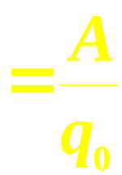


§10. 4 静电场环路定理
1.电场的环量
l
----场强沿闭合路径的线积分。即
θ
设想将试验电荷q₀沿闭合路径移动一周，则电场力作功
可见，电场环量等于单位正电荷沿闭合路径移动一周电场力所作的功——电场环量的物理意义。

Slide 7
2. 环路定理
a
L
E
在点电荷q的电场中
r_{a}
q_{o}
dr
r
θ
dl
q
r_{b}
b
由此可见, 在点电荷q的电场中, 电场力的功只与路径的起点和终点位置有关, 而与路径形状无关。
此结论可通过场强叠加原理推广到任意点电荷系(包括带电体)的电场。

Slide 8
即：电场力做功只与路径的起点和终点位置有关, 而与所经过的路径无关——电场力是保守力。
结论
在静电场中，电场强度沿任意闭合路径的线积分(即环量)恒等于零。
这一结论称为静电场的环路定理。
静电场的另一重要性质 —— 静电场是保守场

Slide 9
3. 环路定理的微分形式
积分形式
根据斯托克斯公式
微分形式
静电场是无旋场
它与高斯定理的微分形式构成了一组完备的线性偏微分方程
对静电场，这组微分方程与库仑定律是等价的。若假设无穷远处电场强度为零，其解就是库仑解。

Slide 10
4. 电势能和电势
(1)电势能
由
(势能定理)
其中： W_{a}是q_{o}在a点的电势能; W_{b}是q_{o}在b点的电势能。
即：电场力的功等于电势能增量的负值。
若取b点为电势能的零点(零势点), 即令W_{b} =0，则q_{o}在a点的电势能为

Slide 11
(2)电势
定义：场中a点的电势
即，场中任一点的电势等于单位正电荷在该点的电势能。
说明
①某点的电势等于单位正电荷从该点沿任意路径移到零势点时电场力所作的功，也就是场强从该点沿任意路径到零势点的线积分。
②电势是相对量，要确定场中各点的电势必须选定电势零点。

Slide 12
原则上电势零点可任意选择，视方便而定 。
对有限大小带电体产生的场, 通常取无穷远为零势点, 则
实际工程应用中, 也常取地球为零势点。一般情况下可以认为这两种电势零点是兼容的。
对无限大的带电体产生的场, 不能选无穷远处为零势点。
③电势是标量, 其值可正可负, 不仅与源电荷有关还与零势点的选择有关。

Slide 13
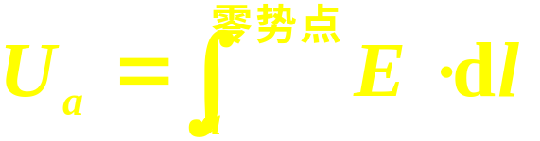
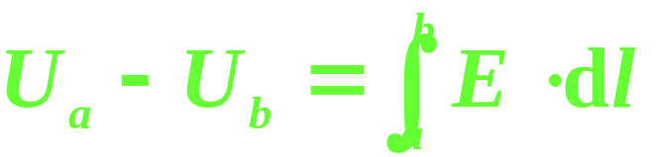

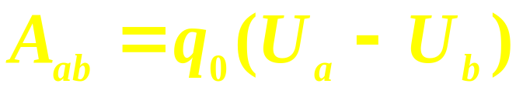
(3)电势差：
静电场中a、b两点的电势差等于将单位正电荷由a沿任意路径移至b过程中电场力做的功。
电势差是绝对量，与电势零点的选择无关。
公式小结

Slide 14
5. 电势的计算
(1)已知场强计算电势
根据电势的定义式：
(2)利用电势叠加原理计算电势
计算方法：
点电荷的电势公式+电势叠加原理
①在点电荷q的电场中，取无穷远为电势零点，a点的电势
点电荷的电势公式

Slide 15
②点电荷系(q₁,q₂,…q_{i}…q_{n})场中的电势
因
，E_{i} 为q_{i}产生的电场。
即
式中: U_{i}代表第i个点电荷q_{i}单独存在时在a点产生的电势。这一结论称作电势叠加原理。

Slide 16
可将其划分为若干微小的电荷元dq，每个电荷元dq当作点电荷，其电势为
③对于电荷连续分布的带电体，
根据电势叠加原理，整个带电体的电势
积分遍及整个带电体，V是带电体的体积。
电势叠加原理也可用于计算多个带电体所产生电场的总电势，总电势应等于各带电体所产生电场的电势的代数和。

Slide 17
例10-14 (1)正六边形边长a，各顶点有一点电荷，将单位正电荷从无穷远移到正六边形中心o点的过程中, 电场力的功？
解
+q
+q
+1
= - U_{o}
a
+q
o
-q
U_{o}=
+q
+q
将U_{o}代入功的式子，得

Slide 18
(2)电荷分布如图所示, 将点电荷q_{o}从a 经半圆b移到c的过程中, 电场力对q_{o}的功？
解
b
-q
+q
R
a
c
o
R
R

Slide 19
例10-15 一均匀带电直线段，长为L，电量为q ; 求直线延长线上离一端距离为d 的P点的电势。
解 将带电直线分为许多电荷元dq(点电荷)
dx
x
q
o
P
dq
L
d
P点的电势：

Slide 20
例10-16 一圆台上下底面半径分别为R₁和R₂，其侧面上均匀带电(电荷面密度为σ)，取无穷远为电势零点，求顶点o的电势。
解 将圆台分为若干个圆环积分。
o
θ
x
R₁
r
dx
由于
R₂
P
得
r
q
x
求：均匀带电圆环在其轴线上一点的电势？
R

Slide 21
例10-17 求半径为R、电量为q的均匀带电球面内外的电势分布。
解 由高斯定理求出其场强分布:
R
o
r
P
r
P
选定无限远处的电势为零，由电势的定义式，有
r≤ R:
r≥ R:
结论：球面内任一点的电势都等于球面上的电势；而球面外任一点的电势与所有电荷集中在球心的点电荷产生的电势相同。

Slide 22
例10-18 一无限大平面(σ ), 中部有一半径为R的圆孔，求圆孔中心轴线上P点的场强和电势。 (取o点的电势为零)
解 将平面分为若干个圆环积分。
圆环:
方向沿轴线
σ
x
x
σ 2πrdr⋅
x
R
R
o
o
r
P
dr
方向沿轴线向右

Slide 23
采用另一种方法求场强：填补法
题中带电平面=无限大平面(带电σ )+半径为R的圆盘(带电-σ )
P点的总场强:
σ
(1)无限大带电平面的场:
(2)半径为R的带电圆盘:
x
R
o
i
P
总场强:

Slide 24
取o点的电势为零, 求P点的电势。
σ
x
x
思考
R
R
P点的电势是否等于各圆环的电势之和？
i
o
o
r
P
dr
圆环:
P
r
q
x
R

Slide 25
例10-19 一均匀带电球面(R，q )；球面外有一均匀带电细线( l，λ ) , 细线近端离球心距离为r_{o}, 求细线在带电球面电场中的受力和电势能。
解
λdx
沿径向方向
由
q
λdx
R
λ
dx
o
x
r_{o}
l

Slide 26

例10-20 两根无限长的均匀带电直线，相互平行，相距为2a，电荷线密度分别为+λ和-λ 。求(1)每单位长度的带电直线所受的吸引力；(2)场中电势的分布。
解 在带电-λ直线上取一电荷元dq= -λ dl
+λ
-λ
该电荷元所受电场力的大小
dq
则单位长度所受电场力
2a
方向垂直于带电直线，负号表示吸引力。

Slide 27


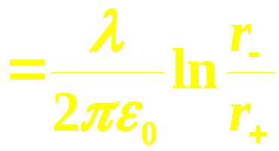

a
a
a
a
(2)场中电势的分布
a
o
-λ
+λ
-λ
+λ
+λ
取两直线中心处一点o为电势零点, 则
o
o
r
r₋
r₋
r₊
r₊
r₊
U₊是带电+λ直线在P点的电势，即
P
P
P
+λ
-λ
同理可得带电-λ直线在P点的电势，即
2a

Slide 28


6.等势面与电势梯度
电势在空间的分布形成标量场。
(1)等势面
在电场中, 电势相等的点所组成的曲面叫等势面。
点电荷的等势面
点电荷的场
+q
等势面与场强之间有如下的一般关系:
①等势面与电场线处处正交; 电场线的方向总是指向电势降低的方向。
②等势面分布较密的地方, 电场强度较大。

Slide 29
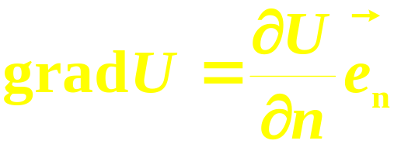
(2)电势梯度
在同一场点, 其电势沿不同方向的空间变化率是不同的。
U+dU
U
P₁
定义电势梯度矢量：
dn
P
P₂
dl
(gradient⎯梯度)
1
2
即场中某点电势梯度矢量, 其大小等于电势沿等势面法向的空间变化率，也就是该处电势的最大空间变化率，方向垂直于等势面并指向电势增加方向。

Slide 30
U+dU
U
dn
a
θ
b
dl
若考虑场强的方向，则有
1
2
上式表明, 静电场中任何一点的电场强度等于该点电势梯度矢量的负值。

Slide 31



电场强度E沿任一方向dl 的分量：
U+dU
U
dn
a
θ
b
dl
即电场强度在任一方向的分量等于电势沿该方向上的空间变化率的负值。
1
2
在直角坐标系中:
即
(场强与电势的微分关系)

Slide 32
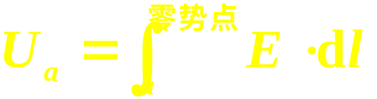

代入
上式是静电场电势满足的微分方程，在数学上称为泊松方程。
场强 与电势U 的关系
积分关系 | （由场强求电势）
微分关系 | （由电势求场强）
判断：
1.场强大的地方，电势一定高。
2.电场为零的地方，电势也一定为零。
3.电势不变的空间，场强处处为零。
4.场强不变的空间，电势处处相等。

Slide 33
场强与电势的微分关系提供了求场强的第三种方法。
例10-21 求均匀带电q的圆环轴线上一点的电势和场强。
解：
x
P
r
x
q
R
与例10-3的结果完全相同

Slide 34
例10-22 计算电偶极子电场的电势和场强。
解 (1)电偶极子电场的电势：任一场点P(x, y)的电势
由于
y
P
(x, y)
r₋
r₊
r
θ
-q
o
x
+q
l

Slide 35
(2)任一场点P(x, y)的场强
y
P
(x, y)
r₋
r₊
r
θ
-q
o
x
+q
l

Slide 36
场强的大小：
若将 带入上式得：
y
P
(x, y)
对于电偶极子中垂线上各点
r₋
r₊
r
θ
-q
o
x
+q
l
与例10-1的结果完全相同

Slide 37
例10-23 两同轴金属薄圆筒(R₁=0.5mm，R₂=4.5 mm)，V=U_{B}-U_{A}
=300伏, 忽略边缘效应。求: (1)两筒间的电场； (2)一电子刚从A筒表面出发时所受的力; (3)电子到达B筒时的速度。(4)若击穿场强E_{o}=200kV/cm, R₁可调整, 能承受的最大电压是多少?
解 (1)在忽略边缘效应的情况下, 两圆筒之间的场具有轴对称性
设内外圆筒单位长度分别带电±λ，
l
+λ
­λ
R₁<r<R₂:
A
R₁
r
R₂
B

Slide 38
电场方向垂直于筒面并指向轴线
两筒间的电势差：
+λ
­λ
A
= -V
R₁
R₂
故电场为:
B

Slide 39
(2)一电子刚从A筒表面出发时所受的力:
V=U_{B}-U_{A}=300V
+λ
­λ
A
方向沿半径指向B 筒。
R₁
(3)电子到达B筒时的速度。
R₂
B
, ∴ υ=1.03×10⁷(m/s)

Slide 40
(4)若击穿场强E_{o}=200kV/cm, R₁可调整, 能承受的最大电压是多少?
显然r=R₁处的场强最强，所以
得：
令
A
R₁
R₂
=33kV
B

Slide 41
§10.5 静电场中的导体
1.导体的静电平衡
金属导体特征：体内存在大量的自由电子
(1)无外场时自由电子无规热运动: “电子气”
导体各处都没有“净”电荷，导体呈电中性，不产生电场。
(2)在外场 中，电子的运动
无规运动+宏观定向运动
这就是“静电感应”现象

Slide 42

静电感应的结果：
导体表面出现感应电荷
感应电荷在导体内外产生附加电场
根据场强叠加原理，空间任一点(导体内、外)的场强：
在导体内部：
且随着感应电荷的增加场强越来越小……
此过程一直进行到导体达到静电平衡状态。

Slide 43


静电平衡状态：导体内部及表面均无电荷定向运动，导体上电荷及空间电场分布达到稳定。
条件：
(1)导体内部的场强处处为零, 即
(2)导体表面外紧邻导体处的
场强垂直于导体表面。
或:
(1)导体是等势体;
(2)导体表面是等势面, 且表面电势与内部相等。

Slide 44



2.静电平衡时导体上的电荷分布
(1)实心导体的电荷(净电荷)只能分布在导体的表面上。
在导体内任取一高斯面S(宏观小，微观大),由高斯定理
=0
静电平衡条件
-
+
+
-
+
-
+
+
-
ρ =0
+
+
+
-
+
+
净电荷只分布于外表面
+
+
+
+
+

Slide 45
(2)空腔导体且腔内无电荷，电荷(净电荷)只能分布在外表面上。
同理，导体内
紧贴内表面作高斯面S
S
=0
？
即空腔内表面无净电荷
是否会出现 的情况？即空腔内表面出现等量异号的电荷？
b
a
?

Slide 46

若腔内
则
净电荷只能分布于外表面
-
+
-
+
+
-
+
+
+
-
+
-
+
+
+
+
+
+
+
+
+
+
把空腔导体放入电场中
+
+
+
即电场线不能进入腔内----静电屏蔽。

Slide 47
(3)空腔导体，腔内有电荷q, 导体自身带电Q, 则空腔内表面带电-q, 空腔外表面带电Q+q。
紧贴内表面作高斯面S
Q
+q
-q
+
q
S
即空腔内表面电荷与腔内电荷等量异号。
空腔外表面电荷由电荷守恒可得：Q+q

Slide 48



空腔能屏蔽腔外电场
+
+
+
+q
+
+
问题
空腔能屏蔽腔内电荷q的电场吗？
腔不接地：腔内不受腔外电荷影响
腔外要受腔内电荷影响
腔接地：内外电场互不影响。

Slide 49
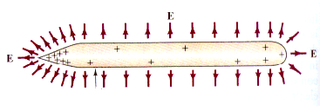
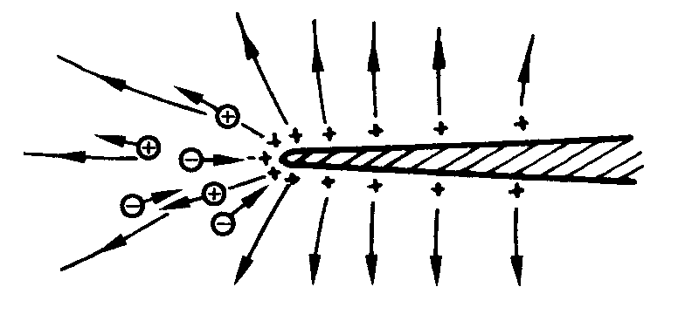
(4)孤立导体表面电荷的分布遵从如下规律：
导体表面曲率大的地方，电荷面密度大；导体表面曲率小的地方，电荷面密度小。如图所示。
这一结论已被尖端放电所证实。

Slide 50







3.导体表面附近的场强
过表面紧邻处P作平行于表面的面元ΔS, 以ΔS为底，过P 点的法线为轴，作如图高斯面S。
即导体表面附近的场强，大小等于该处电荷面密度σ的1/ε_{o}倍 ，方向垂直于导体表面。
或

Slide 51
课堂讨论：
(1) 设带电导体表面某点电荷密度为 ，外侧附近场强
，现将另一带电体移近，该点场强是否变化？
公式 是否仍成立？
(2) 无限大带电平面(电荷面密度为 )两侧的场强为
；这个公式对于有限大的均匀带电面的两紧
邻处的场强也成立。而带电导体表面(该处面电荷密度
为 )附近的场强为 ，两者是否矛盾？

Slide 52
4. 有导体存在时静电场的分析与计算
(1)求解思路：
静电平衡条件
导体上的电荷分布
计算 分布
电荷守恒定律
(2)涉及的问题主要有以下两类:
☻
在某带电导体附近放入导体(带电或不带电)，
求 的分布
☻
在某电荷或带电体的场 中放入导体(带电或不带电)，
求 的分布

Slide 53
例10-23 金属板A、B面积为S，相距d，分别带电Q_{A}、Q_{B}，忽略边缘效应，求：两板各表面的电荷面密度及两板间的电势差。
解：
(1)电荷守恒定律：
σ₁
σ₂
σ₃
σ₄
A
B
在A、B金属板内分别取P₁、P₂两点，
P₁
P₂
(2)由静电平衡条件，得
d
+
联立求解上述方程，得：

Slide 54
两金属板间的电场：
σ₁
σ₂
σ₃
σ₄
A
B
P₁
P₂
d
当Q_{A}=－Q_{B}时，此时σ₁=σ₄=0，电荷只分布在导体内侧表面，题目装置构成平行板电容器。

Slide 55


例10-24 A、B、C是三块平行金属板，面积均为S=200cm², A、B相距d₂=4.0cm, A、C相距d₁=2.0cm，B、C两板都接地。设A板带电q=3.0×10⁻⁷C，求B板和C板上的感应电荷，以及A板的电势(不计边缘效应)。
C
A
B
解 设A板左面带电q₁，右面带电q₂;
q₁
q₂
则C板右面将带电-q₁，B板左面将带 电-q₂。显然
-q₁
-q₂
q₁+q₂= q
(接地)
d₁
d₂
所以，B板和C板外侧不带电
根据题意：U_{A}-U_{B}=U_{A}-U_{C}

Slide 56
即：
而：
C
A
B
q₁
q₂
q₁+q₂= q
-q₁
-q₂
解得：
q₁=2.0×10⁻⁷C, q₂=1.0×10⁻⁷C
d₁
d₂
A板电势：

Slide 57





例10-25 带电量q、半径R₁ 的导体球A外,有一内半径R₂、外半径R₃的同心导体球壳B,求:
(1) 外球壳的电荷分布及电势;
(2) 将B接地再重新绝缘，结果如何？
(3) 再将A球接地，B电荷分布及电势如何变化？
解：
且均匀分布
+q
-q
r
P

Slide 58



(2) B球接地：
-q
-q
A
B
(3)A球接地：
？
设A带电q′ 则
-q
′
=0
A球接地电势为零：
-q′
-q+q′

Slide 59

′
-q′
-q+q′
即A球所带电荷部分入地。

Slide 60
例10-26 点电荷q离中性导体球A的球心距离为b，求(1)球A的电势；(2)感应电荷在球心处产生的场强；(3)若将球A接地，球上的净电荷为多少？
A
+
-
q ′
R
-
+
-
q
+
o
-
+
-
+
b
+
-
解：
(1)由于静电感应，导体球A表面出现等量异号的感应电荷q ′。
其中：

Slide 61
A
+
-
q ′
R
-
+
-
q
+
o
-
+
-
+
b
+
-
而：
(2)感应电荷在球心处产生的场强

Slide 62
A
+
-
q ′
R
-
+
-
q
+
o
-
+
-
+
b
+
-
感应电荷q′ 在o点的场强大小
方向由o→q
(3)若球A接地，则其电势为零。设此时球上的净电荷为Q

Slide 63

5. 传导电流
(1)电流强度和电流密度矢量
S
I
I
定义电流密度矢量
大小等于流过垂直于电流方向单位面积的电流强度, 即：
方向与该点正电荷的运动方向相同。

Slide 64

说明
①电流密度是矢量，在导体中的分布可以用电流线描述
a)电流线上某点的切向方向表示该点电流密度的方向
b)某处电流线的疏密程度表示该处电流密度的大小
②电流强度 I 与 j 的关系：
θ
dS⊥
根据电荷守恒定律
----电流连续性方程

Slide 65

微分形式
③电流密度的微观表述：
设导体中载流子数密度为n, 平均漂移速度为 ，
沿电流方向作一底面为dS、长为 的小圆柱体，则
写成矢量式

Slide 66
(2)欧姆定律的微分形式
在导体中沿电流方向取一如图所示的极小的直圆柱体 , 由欧姆定律有
U
dl
U+dU
dI
dS
写成矢量形式：
----欧姆定律的微分形式
(γ 是导体的电导率)

Slide 67
7.电动势和稳恒电场
(1)稳恒电流与稳恒电场
若导体内 j 不随时间变化，则称为稳恒电流。
根据电流连续性方程，得电流稳恒的条件：
或
此式说明稳恒电流线总是闭合的。
在稳恒电流的情况下，导体内的电场称为稳恒电场。
稳恒电场与静电场比较
静电场是由静止电荷产生的，导体内部静电场处处为零；
稳恒电场是由运动电荷产生的，在导体内部不为零。
相同：满足高斯定理和环路定理

Slide 68
(2)电源与电动势
要维持电路中的稳恒电流, 就要有一种非静电力不断地将正电荷从负极搬运到正极。
在这个过程中，非静电力要克服静电力作功，这个功就转换为电路中的电能。
R
I
提供非静电力的装置就是电源。
引入非静电场强：
只存在于电源内部，方向是由电源的负极指向正极。

Slide 69
定义电源电动势：将单位正电荷从电源负极沿内电路移到正极过程中非静电力做的功。
R
I
若非静电力存在于整个电流回路中，电源电动势为
电动势是标量, 但常将电源内从负极指向正极的方向, 规定为电动势的方向。
电动势的图示

